Slide 1
2 학기
JAVA Class
‘이것이 자바다’
2025.09
Cover Description
made by Lewis

Slide 2


복습
- 두 수를 입력 받아 더하는 프로그램을 코딩 하시오.

Slide 3
01
연산자란?
02
연산자 종류
컴퓨터가 이해하는 코드는 누구라도 작성할 수 있습니다. 뛰어난 프로그래머는 사람이 이해하는 코드를 작성합니다.
03
연산 방향과 우선 순위

Slide 4
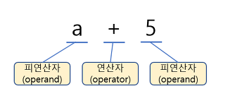
연산자란 ?
- 주어진 식을 계산하여 결과를 얻어내는 과정을 연산이라고 하며,
연산을 수행하는 기호를 연산자라고 한다.
연산자(operator) : 연산을 수행하는 기호(+,-,*,/ 등)
피연산자(operand) : 연산자의 작업 대상(변수, 상수, 수식)

Slide 5

연산자 종류
부호/증감 연산자
산술 연산자
비교 연산자
논리 연산자
비트 논리/이동 연산자
대입 연산자
삼항(조건) 연산자

Slide 6
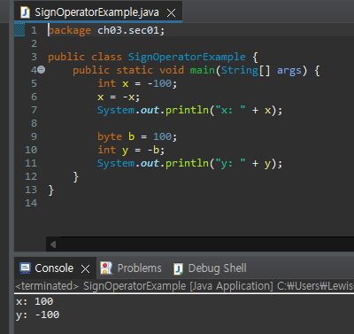
부호/증감 연산자
* 부호 : + , -
➔ 변수의 부호 설정(음수, 양수)
p.80 SignOperatorExample.java

Slide 7
부호/증감 연산자
int iFirst = 23;
int iSecond = -23;
다음중 false 인 것은?
+iFirst == iFirst;
-iFirst == iSecond;
-iSecond == iFirst;
+ iSecond == iFirst;

Slide 8
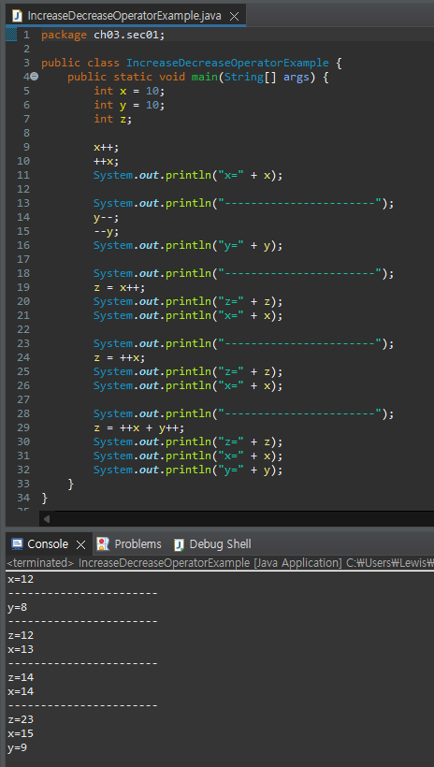
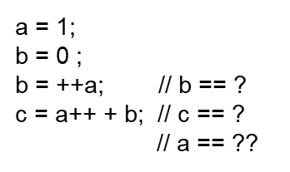
부호/증감 연산자
증감 연산자 : ++ , --
➔ 변수의 값을 1 증가, 1 감소
* a = a + 1;
++a; ➔ 차이점은?
a++;
p.82 IncreaseDecreaseOperatorExample.java

Slide 9
부호/증감 연산자
int iFirst = 3;
int iSecond = -5;
int iThird = 2;
int iResult = ++iFirst + iSecond-- * iThird++;
iResult += 3;
iFirst ??
iSecond ??
iThird ??
iResult ??

Slide 10
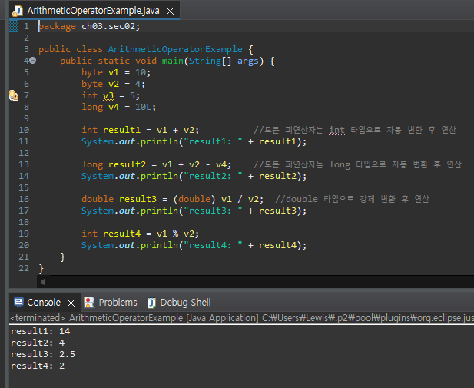
산술 연산자
더하기, 빼기, 곱하기, 나누기, 나머지
➔ + , -, *, /, %
연산 중 타입변환은 피연산자 중
가장 큰 타입으로 변환 된다.
int iFstVal = 14;
int iRslt = 12 + iFstVal / 2;
iRslt = ??
사과의 수가 123개이고 하나의
바구니에는 10개의 사과를 담을
수 있다면 몇 개의 바구니가
필요한지 코딩 하시오.
p.84 ArithmeticOperatorExample.java

Slide 11
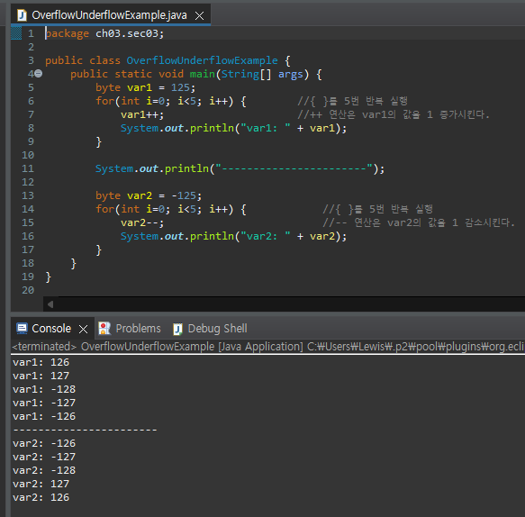
오버 / 언더플로우
오버플로우 : 해당 변수 타입의 최대
허용치를 벗어나는 것
언더플로우 : 해당 변수 타입의 최소
허용치를 벗어나는 것
* 변수 최대/최소 값을 벗어나면 발생되는
값 확인 -> 최대, 최소값으로
* 최대 / 최소 값 확인 방법:
Byte.MIN_VALUE,
Byte.MAX_VALUE
Integer.MIN_VALUE
Integer. MAX _VALUE
Float. MIN_VALUE, MAX _VALUE
Double. MIN_VALUE, MAX _VALUE
p.84 OverflowUnderflowExample.java

Slide 12
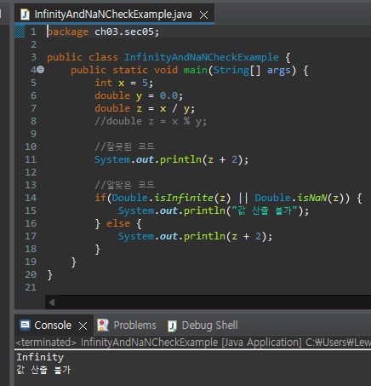
NaN, Infinity
나눗셈, 나머지 연산에서 좌측 피연산자가 정수이고 우측 피연산자가 0인경우
5 / 0.0 -> Infinity (무한대, 0으로 나누기)
5 % 0.0 -> Nan (Not a Number)
Double.isInfinite(변수);
Double.isNaN(변수);
p.89 InfinityAndNaNCheckExample.java

Slide 13
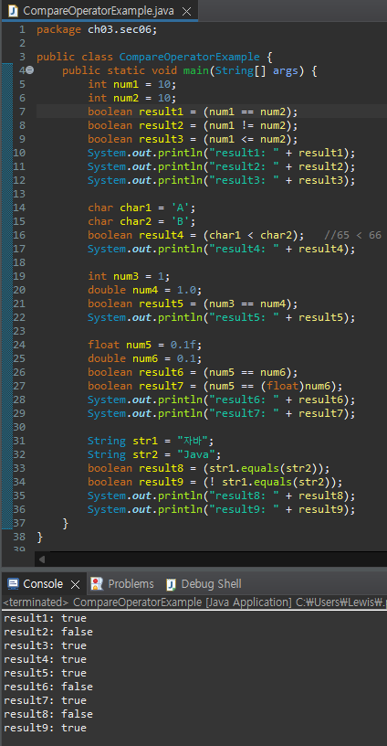
비교 연산자
==, !=, >, >=, <. <=
피연산자의 타입이 다를 경우 연산 전 타입을 일치시킨다.
예외
0.1f == 0.1 => false ➔ float != double
0.1f = (float)0.1 → true ➔ 소수점 정밀도 차이
문자열 비교 : 원본.equals(비교);
p.92 CompareOperatorExample.java

Slide 14
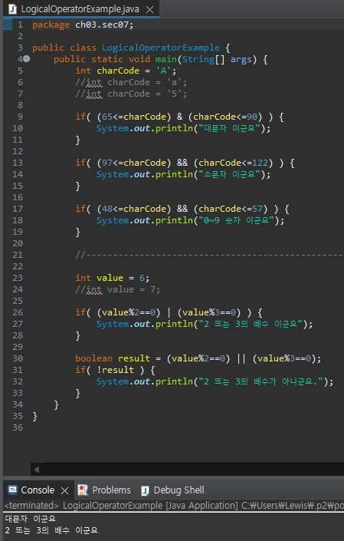
논리 연산자
&& : 피연산자 모두 True 인 경우에 True 리턴
|| : 피연산자 중 하나만 True 인 경우에 True 리턴
^ : 피연산자가 하나는 True, 다른 하나는 False
인 경우에 True 리턴
! : 피 연산자의 값 반대 리턴
&, | : 논리연산자로 사용 시 &&, || 과 같은 결과를 리턴 하지만 양쪽 모두 무조건 평가
조건문, 반복문에서 주로 사용
p.92 CompareOperatorExample.java

Slide 15
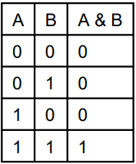
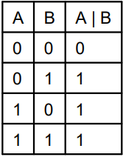
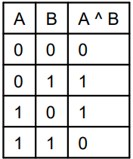
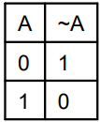
비트 논리 연산자
비트 연산을 위해 2진 수로 변환 후 연산
int num = 13;
String binary = Integer.toBinaryString(num);
System.out.println(binary); // "1101"

Slide 16
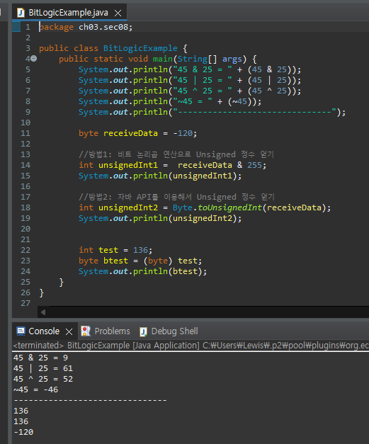
비트 논리 연산자
136의 2진수 (32비트 int) 변환 00000000 00000000 00000000 10001000
8비트만 저장 → 하위 8비트만 남김
10001000
8비트를 byte (부호 있는 정수)로 해석
맨 앞자리(1)는 부호 비트
→ 음수라서 2의 보수(비트반전 0→1)
10001000 (원래 값)
01110111 (비트 반전)
+ 1
---------------
01111000 (십진수 120) ➔ -120
(8비트 기준)
64 32 16 8 4 2 1
ex: 255 의 2진수 값 -> 11111111

Slide 17
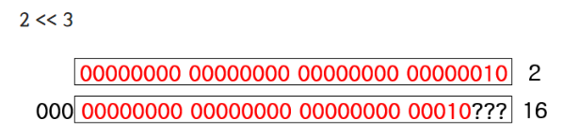
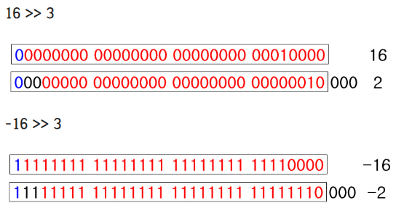
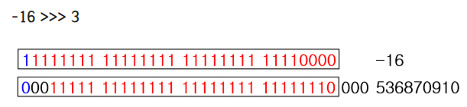
비트 이동 연산자
비트 연산을 위해 32bit로 변환 후 연산
피 연산자가 음수라면 빈공간은 1로
양수라면 0 으로
이동 연산자 : <<, >>, >>>
a << b : 정수 a의 각 비트를 왼쪽으로 b 만큼
이동(빈칸은 0) a * 2^{b}
a >> b : 정수 a의 각 비트를 오른쪽으로 b 만큼 이동
(빈칸은 최상위 부호비트로) a / 2^{b}
a >>> b :정수 a의 각 비트를 오른쪽으로 b 만큼 이동
자바에만 있는 연산, >>과 동일 하게 변환 후
빈칸은 0으로

Slide 18
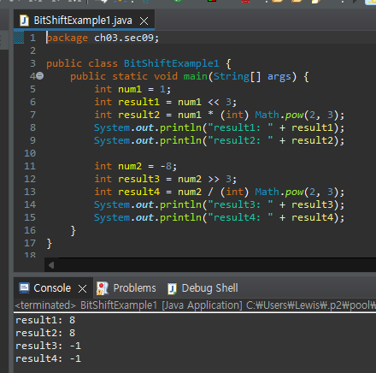
비트 이동 연산자
Math.pow(2, 3) => 2 * 2 * 2 = 8
double 값을 반환 하기에 int 로 형변환
같은 결과를 나타내는 다양한 방법
p.101 BitShiftExample1.java

Slide 19
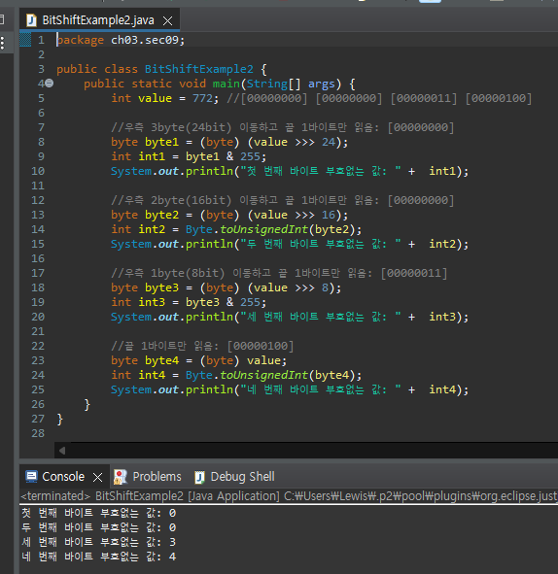
비트 이동 연산자
>>> 연산 실습
p.103 BitShiftExample2.java

Slide 20
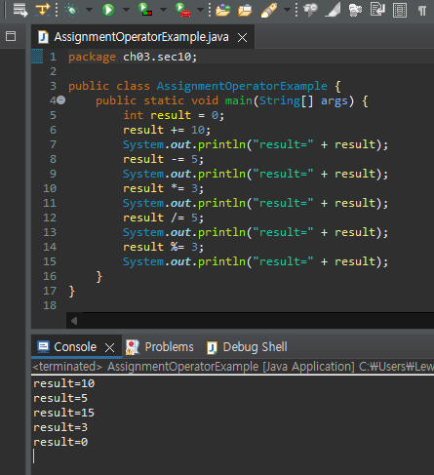
대입 연산자
= : 우측 피연산자의 값을 좌측 피연산자인 변수에 대입
=, +=, -=, *=, /=, %, &=, !=, ^=, <<=, >>=, >>>=
int iAge = 10;
10 = iAge;
p.105 AssignmentOperatorExample.java

Slide 21
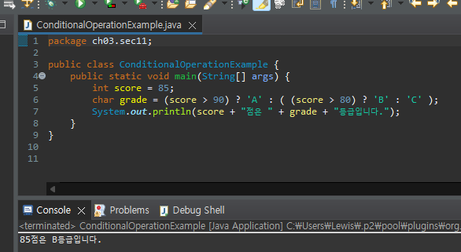
삼항(조건) 연산자
조건식 ? 반환값1 : 반환값2;
int num = 10;
System.out.println( ?? );
num의 값에 따라 '양수', '음수', '0'을 출력
p.106 ConditionalOperationExample.java
num > 0 ? "양수" : (num < 0 ? "음수" : "0")

Slide 22
연산 방향과 우선 순위
단항, 이항, 삼항 연산자 순.
산술, 비교, 논리, 대입 연산자 순
단항, 부호, 대입 연산자를 제외한 모든 연산의 방향은 왼쪽에서 오른쪽
먼저 처리할 연산을 괄호 ()로 묶는다

